Slide 1
Проект Онлайн-школа «В поисках себя»
Выполнила
Давыткина Полина
Группа 191-351

Slide 2
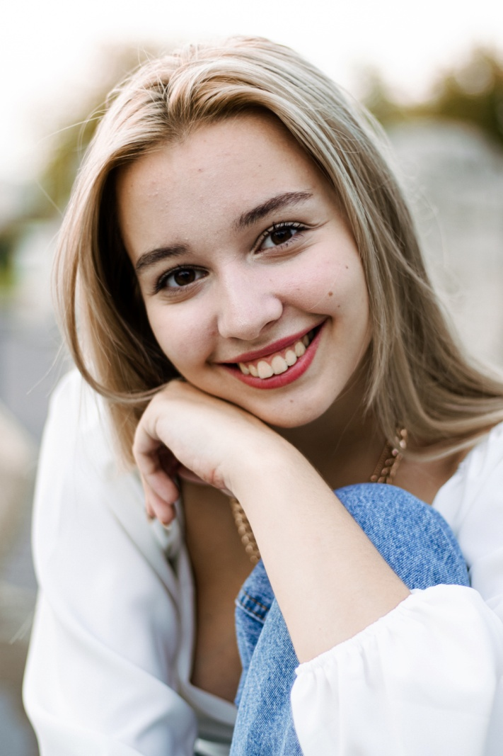
Участники проекта
Давыткина Полина
Группа 191-351

Slide 3
Общее задание и план работы
Задание:
Создать онлайн площадку для размещения на ней различных курсов обучения.
План работы:
составить план уроков;
продумать черновую методичку;
исправить недочеты, доработать подробнее;
добавить домашнее задание по пройденным темам;
сделать сайт с различными способами аутентификации, где будут выложены материалы.

Slide 4
Этапы разработки проета
Разработать методические материалы
Разработать сайт

Slide 5
Результаты проета
Был разработан курс по программированию на Python
Был разработан сайт для размещения курсов.

Slide 6
Спасибо за внимание!
Контактная информация:
polina.davytkina@mail.ru

